Slide 1
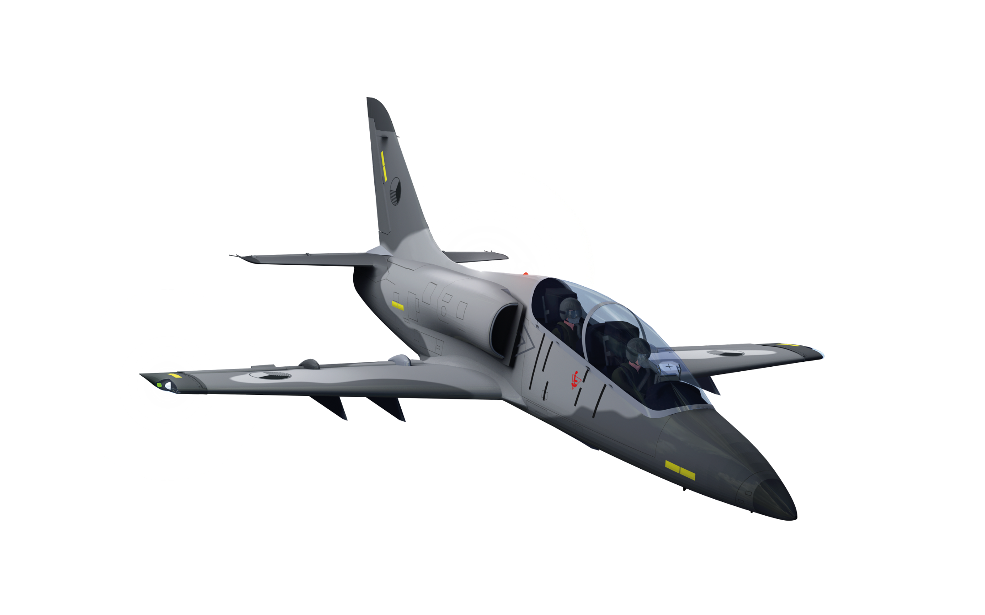


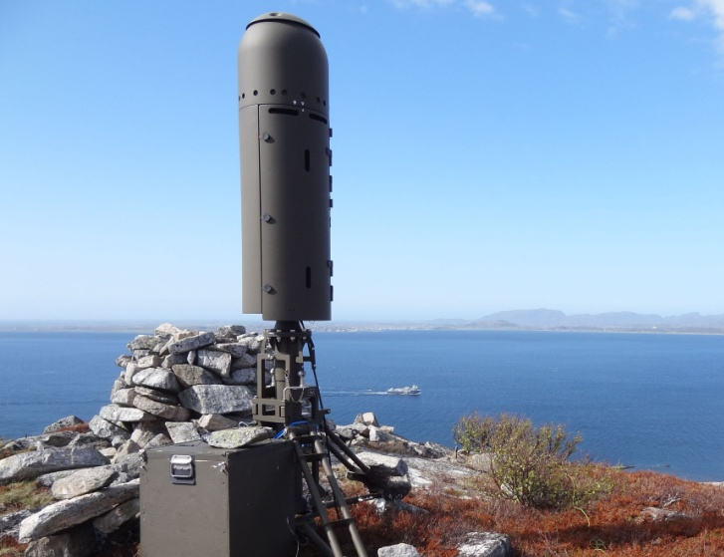
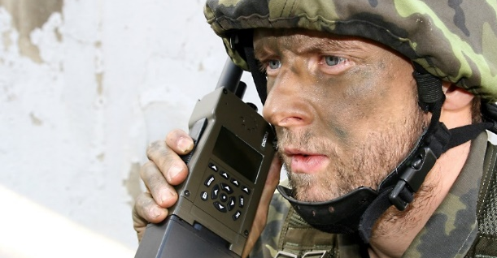

Český obranný a bezpečnostní průmysl
a modernizace AČR

Slide 2

Obsah
Úvod
Zapojení českého OBP do
modernizace AČR
Spolupráce v rámci mezinárodních projektů NATO,
EDIDP, EDF, PESCO
Závěr

Slide 3
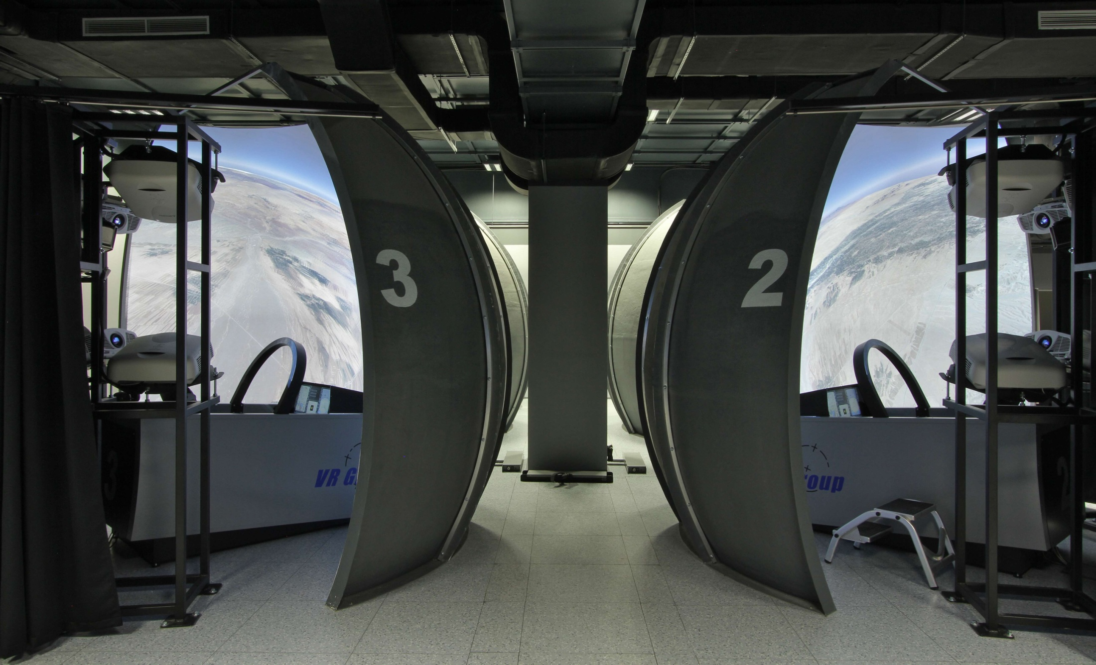
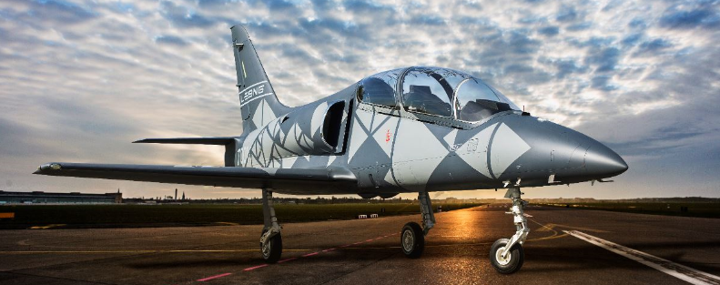
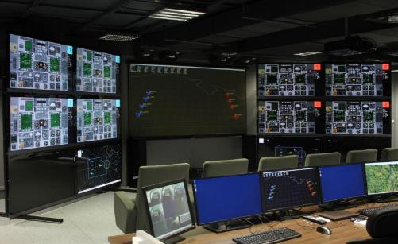

Zapojení českého OBP do modernizace AČR
Vzájemná výměna informací a úzká spolupráce
Projekty obranného výzkumu a vývoje
Postavení státních podniků
Zajištění bezpečnosti dodávek v době krize a války
Zahraniční příklady (Francie, Německo, Austrálie)

Slide 4
Spolupráce v rámci mezinárodních projektů NATO, EDIDP, EDF, PESCO
Spolupráce MO, MZV a OBP - klíč k úspěchu na mezinárodním kolbišti.
PESCO – „Electronic Warfare Capability and Interoperability Program for Future JISR“
EDIDP/EDF
  „C-UAS and C-RAM 10 kW “Eye safe” High Energy Laser“
  „Combat Jet Training Platform (CJPT)“
  „ESSOR interoperable and secure military communications“ ?

Slide 5
Závěr
Prohloubení spolupráce konstruktér - uživatel
Vzájemná důvěra
Společný cíl
Poděkování zástupcům MO a VLP za podporu
v zahraničí.
„Čím více se stát spoléhá na import zbraňových systémů ze zahraničí,
tím méně jistoty má, že je plně připraven na obranu země v případě krize“!

Slide 6

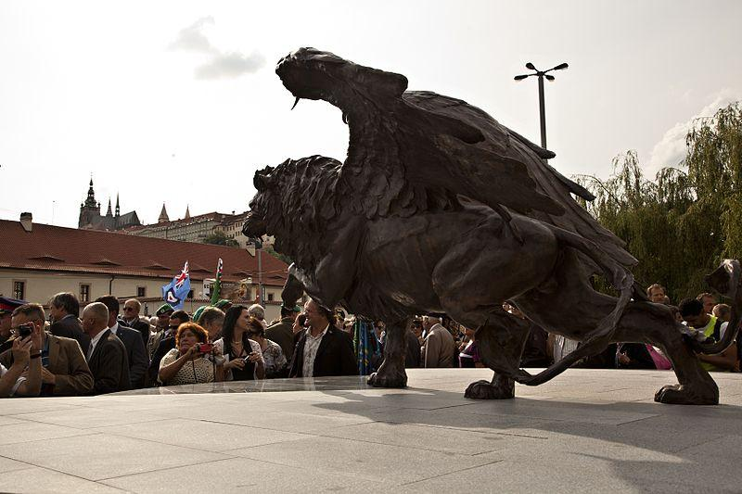


Okřídlený lev dokončení památníku
„Tento památník je výrazem vděčnosti britské komunity 2500 československých letců, kteří sloužili v královském letectvu v letech 1940-1945 ve jménu svobodné Evropy.“
PoC:
AOBP - Slečna ALICE Štysová email: stysova@aobp.cz
Bohuslav Dvořák: 724006734; bohdvorak@hotmail.com

Slide 7
Návrh na dokončení památníku zpracovala bezplatně architektonická kancelář
Chapman-Taylor
Na sbírce se podílí jak české tak britské podniky.
Pietní akt dne 14.08. 2019 od 14.00 hod s následnou recepcí pro vybrané hosty v Arcibiskupském paláci.
Záštitu převzal pan předseda Senátu PČR a VeVzS AČR.

